Slide 1

Disciplina:Linux.
Aula: Histórico da Evolução dos Sistemas Operacionais.

Slide 2
O que é um sistema operacional?
“Um Sistema Operacional (SO) atua como um intermediário entre o usuário de um computador e o hardware do computador;”
SILBERSCHATZ, Abraham, GALVIN, Peter, GAGNE, Greg. Fundamentos de Sistemas Operacionais. 8ª. Ed. Rio de Janeiro : LTC, 2010
“É apenas um conjunto de rotinas executado pelo processador, de forma semelhante aos programas de usuário.”
MACHADO, Francis B.; MAIA, Luiz Paulo. Arquitetura de Sistemas Operacionais. 3ª ed. Rio de Janeiro : LTC, 2002.

Slide 3

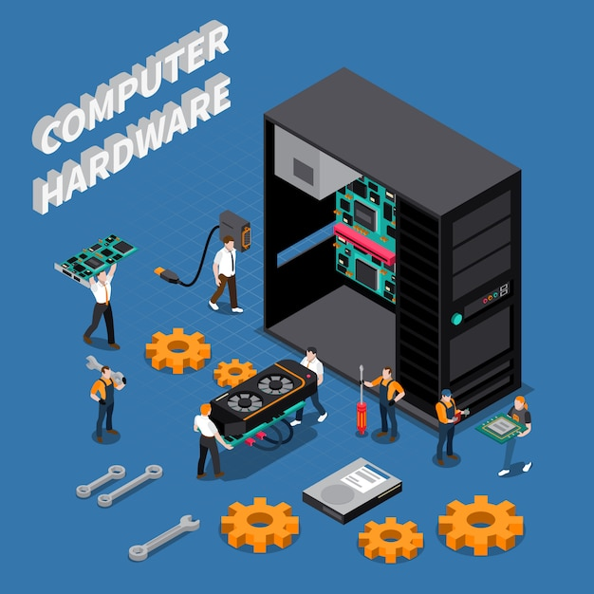








O que é um sistema operacional?
Usuário
Sistema Operacional
Hardware

Slide 4
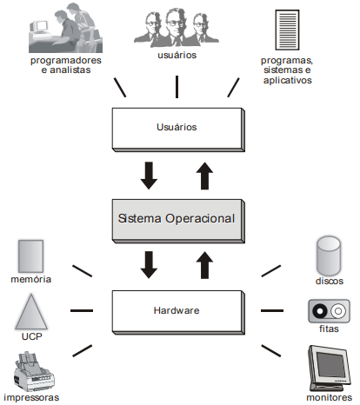
O que é um sistema operacional?
Finalidade:
Fornecer um ambiente no qual o usuário possa executar programas.
Controlar o funcionamento de um computador, gerenciando a utilização e o compartilhamento dos seus diversos recursos, como processadores, memória e dispositivos de entrada e saída.

Slide 5
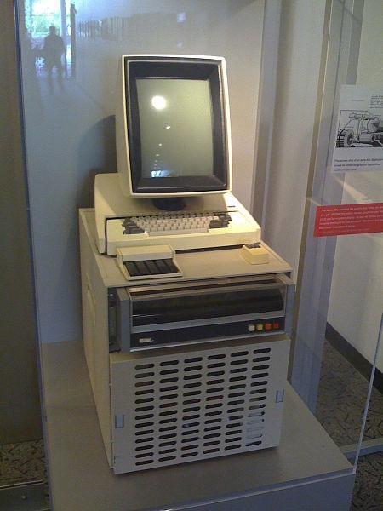
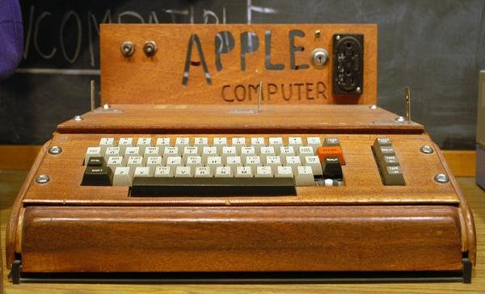
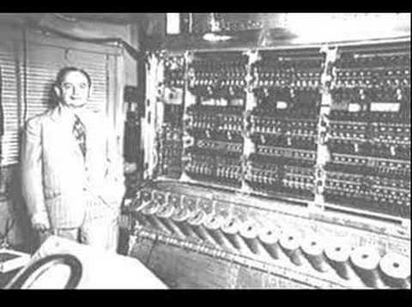

Por que estudar a história?
A relevância de conhecer a evolução dos sistemas operacionais para compreender os sistemas atuais.
Apple I
John von Neumann
IBM PC
Xerox Alto

Slide 6
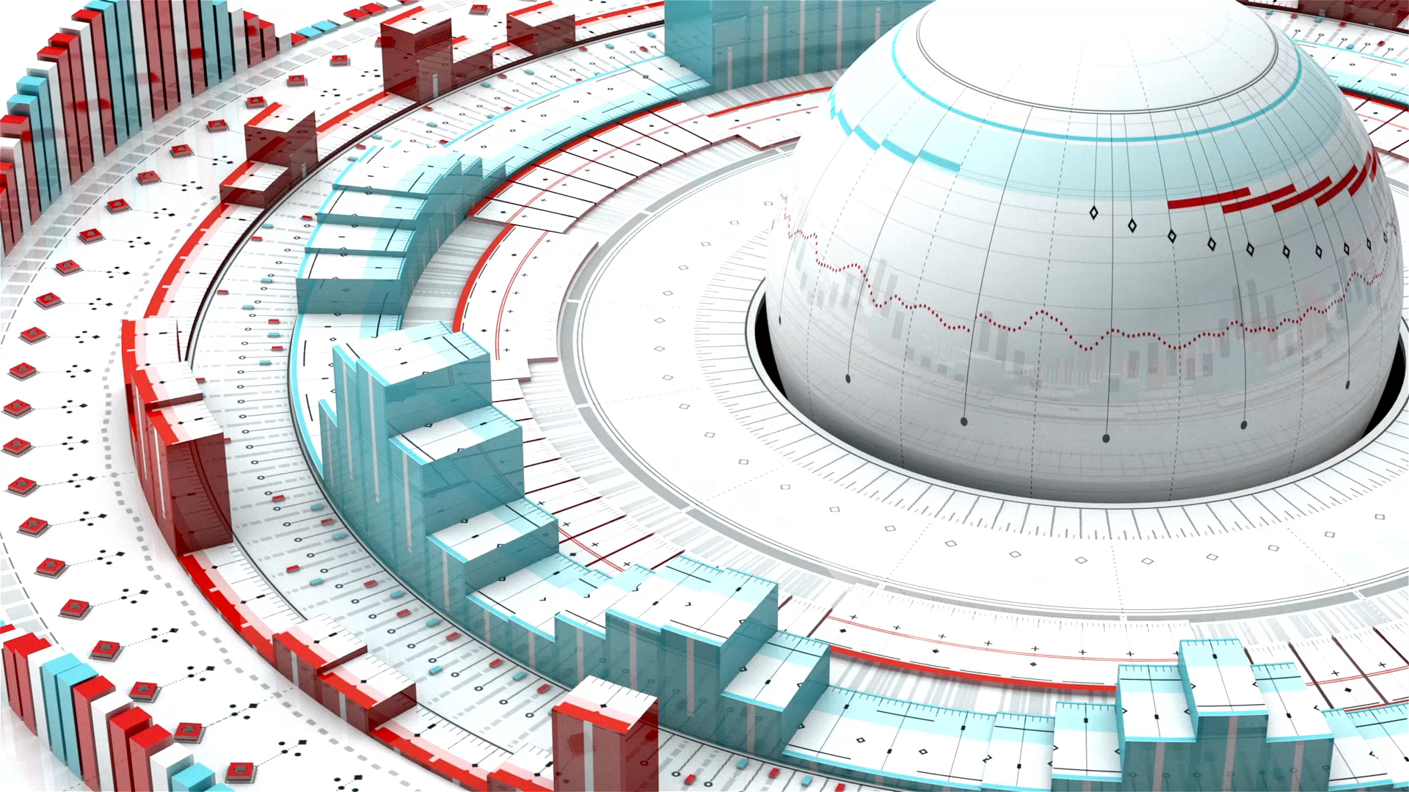
Visão geral da evolução: “A evolução dos sistemas operacionais caminhou em conjunto com a evolução da arquitetura dos computadores. Tanenbaum” (2003)

Slide 7
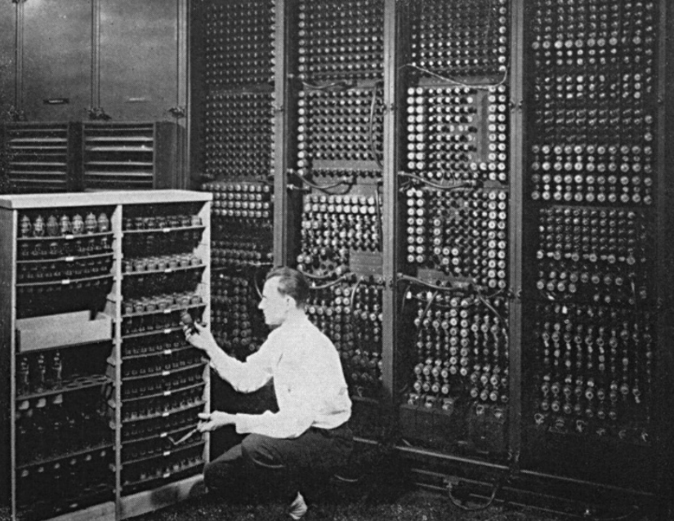
A primeira geração entre (1945 a 1955).
Válvulas e painéis de programação
As máquinas eram enormes, lentas e compostas por válvulas, ocupando salas inteiras, e as atividades eram realizadas por uma pessoa por meio de painéis de programação.
Naquela época, não existiam sistemas operacionais e nem linguagens de programação, e as máquinas basicamente realizavam cálculos matemáticos como logaritmos, sendo usadas para fins militares.
Se durante o processamento de um cálculo um erro acontecesse, o processamento recomeçava do início e, com isso, perdia-se muito tempo. Ainda, se uma válvula queimasse, todo o processamento estava perdido.

Slide 8
Primeira Geração: Sistemas Batch
Características:
Processamento em lote: execução sequencial de programas.
Uso de cartões perfurados e fitas magnéticas.
Ausência de interação com o usuário durante a execução.
Vantagens e desvantagens:
Eficiência na utilização do hardware, mas baixa interatividade.
Exemplos:
Sistemas operacionais para mainframes da década de 1950.

Slide 9
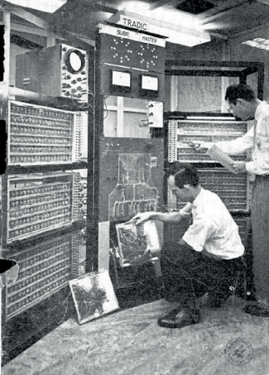
Segunda geração entre (1955 a 1965).
Transistores e sistema em Lote, ou Batch, em inglês).
Nessa época, surgiram os computadores de grande porte, os mainframes, porém somente grandes instituições como bancos e universidades tinham acesso, devido ao alto custo.
Os computadores eram utilizados para cálculos científicos como equações diferenciais presentes na física e na engenharia.
Surgimento das primeiras linguagens de programação Fortran e Assembly.
Os programas eram escritos em papel e depois passados para os cartões perfurados.

Slide 10
Segunda Geração: Sistemas Monoprogramados e Multiprogramados
Sistemas monoprogramados:
Um único programa em execução por vez.
Ineficiência na utilização do hardware.
Sistemas multiprogramados:
Múltiplos programas em memória, alternando a execução.
Melhora na utilização do CPU.
Conceito de processo:
Introdução ao conceito de processo como uma unidade de trabalho em execução.

Slide 11
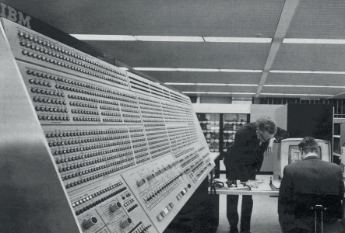
Terceira geração entre (1965 a 1980)
(Circuitos Integrados e Multiprogramação).
Os fabricantes de computadores ofereciam duas linhas de produtos:
Os computadores científicos de grande escala orientados a palavras, usados para cálculos numéricos na ciência e na engenharia
Os computadores comerciais orientados a caracteres, usados por bancos e companhia de seguros.
Multiprogramação, cujo objetivo era permitir que vários programas executassem ao mesmo tempo, compartilhando os recursos de memória.

Slide 12
Terceira Geração: Sistemas de Tempo Compartilhado
Tempo compartilhado:
Múltiplos usuários acessando o sistema simultaneamente.
Interação com o usuário:
Terminais de texto e interfaces mais amigáveis.
Sistemas operacionais:
UNIX:
Influência nos sistemas operacionais modernos.

Slide 13
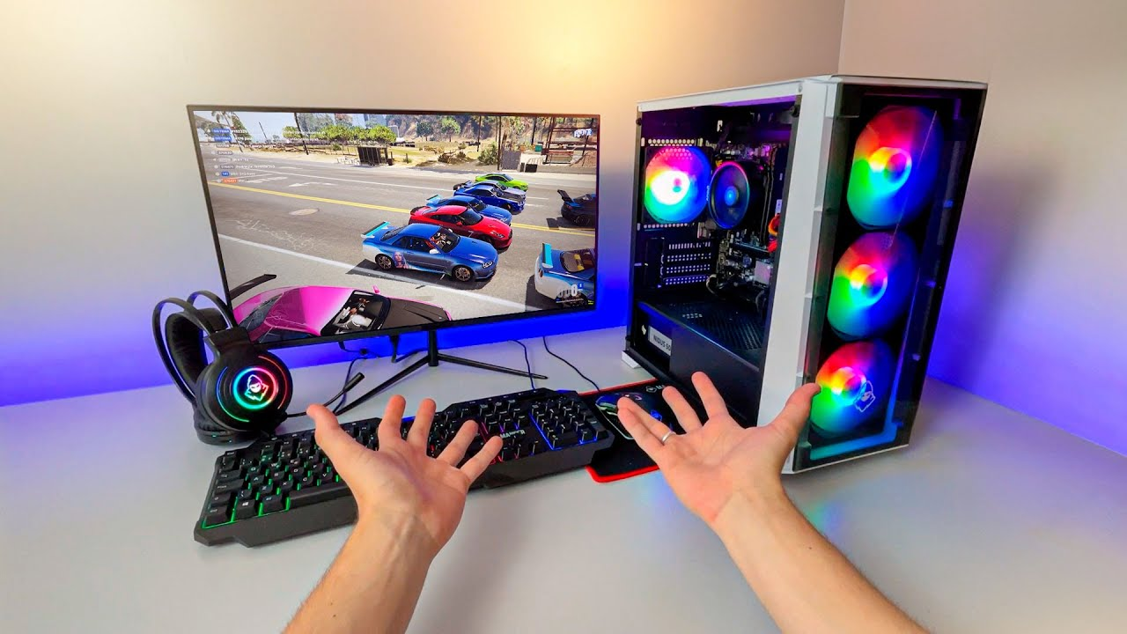
Quarta geração desde de 1980 a 2000.
(computadores pessoais)
Com o desenvolvimento acelerado dos circuitos integrados ou microchip (circuito eletrônico), foi iniciada a era dos computadores de uso pessoal. Desde então, eles tiveram uma grande evolução em agilidade e praticidade, tornaram-se menores, mais rápidos e mais baratos.

Slide 14
Quarta Geração: Sistemas Operacionais para Microcomputadores
Popularização dos microcomputadores:
Surgimento de sistemas operacionais para PCs.
Interfaces gráficas:
Introdução de interfaces visuais e sistemas operacionais mais amigáveis.
Exemplos:
MS-DOS, Windows, macOS.

Slide 15
Quinta Geração: Sistemas Operacionais Modernos posterior a 2000.
Características:
Interfaces gráficas sofisticadas.
Suporte a multitarefa e multiprocessamento.
Redes e comunicação.
Segurança e proteção.
Tendências:
Sistemas operacionais para dispositivos móveis.
Cloud computing.
Inteligência artificial.

Slide 16
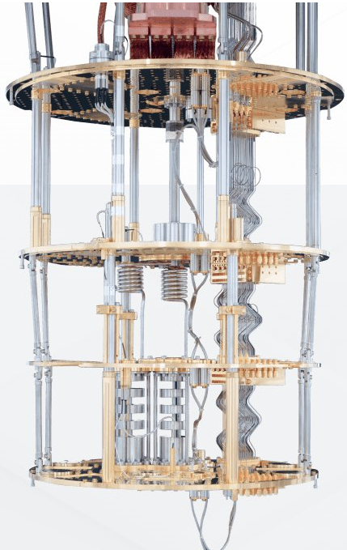
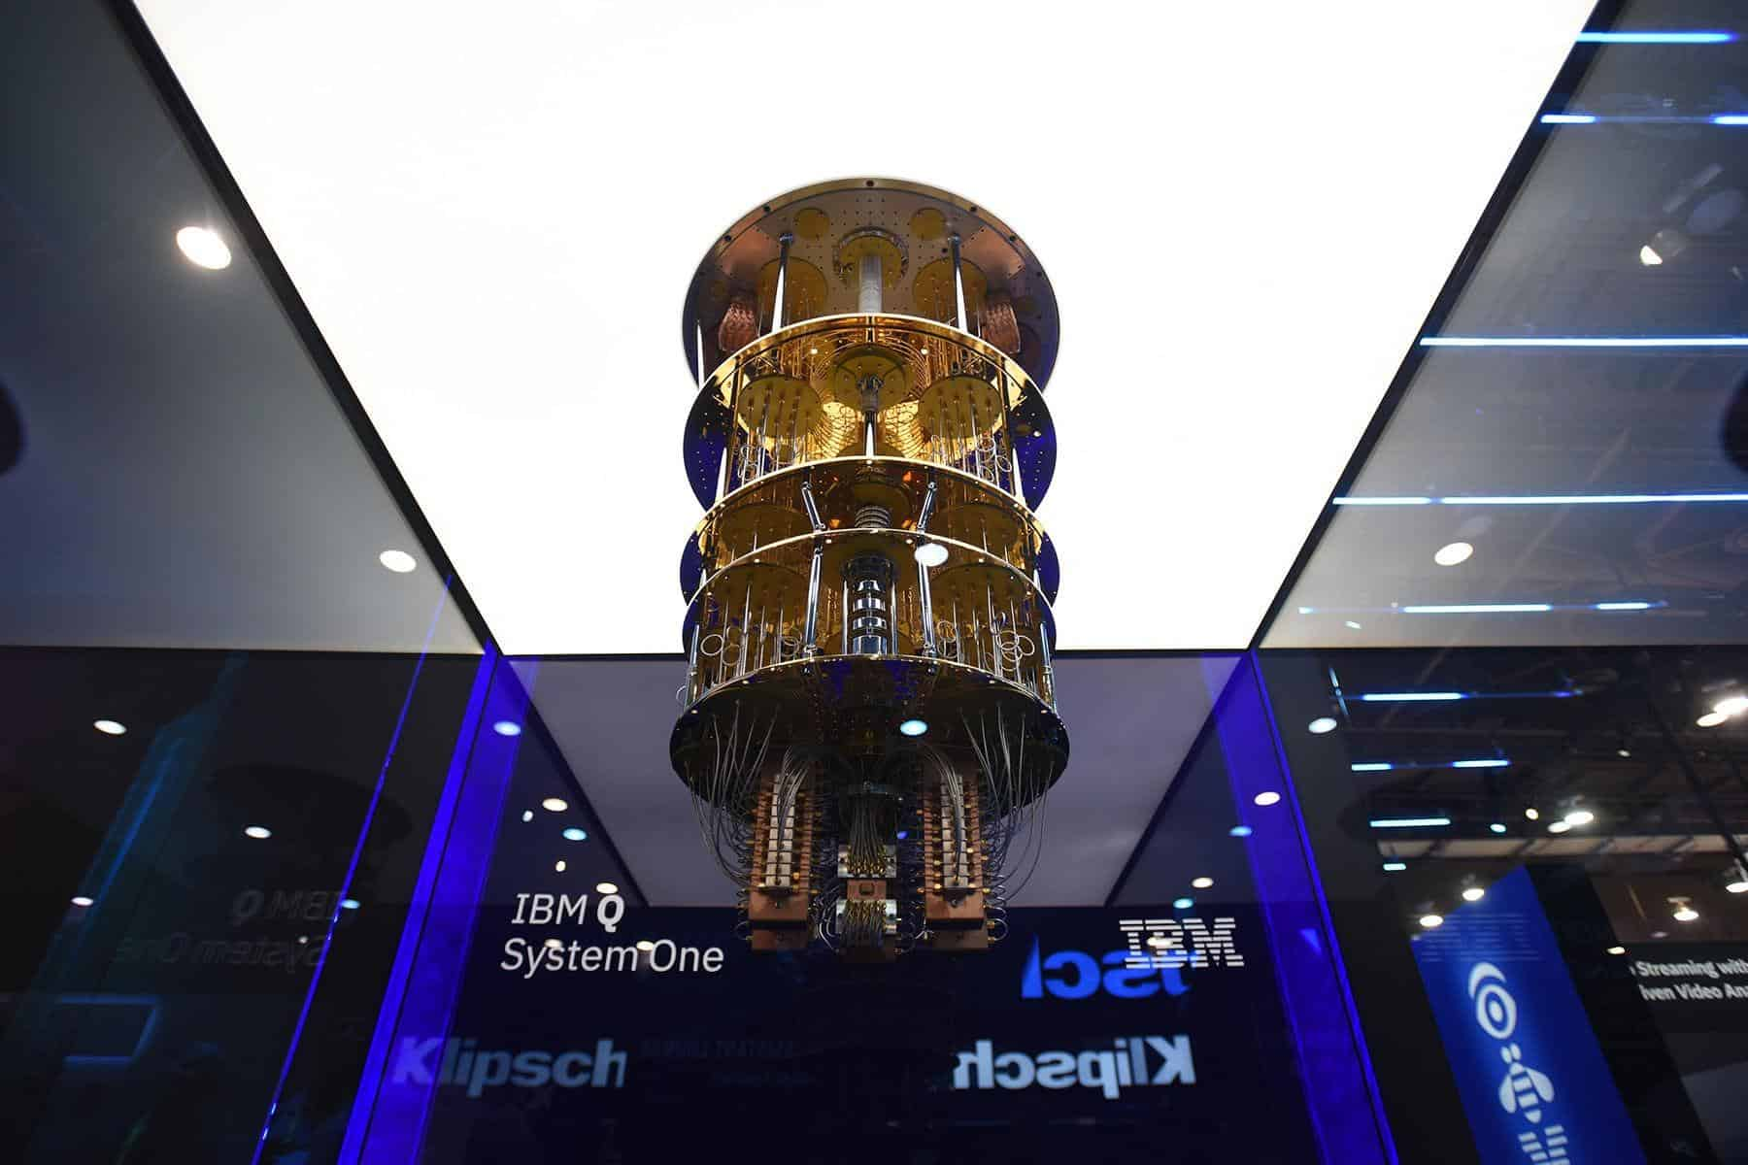
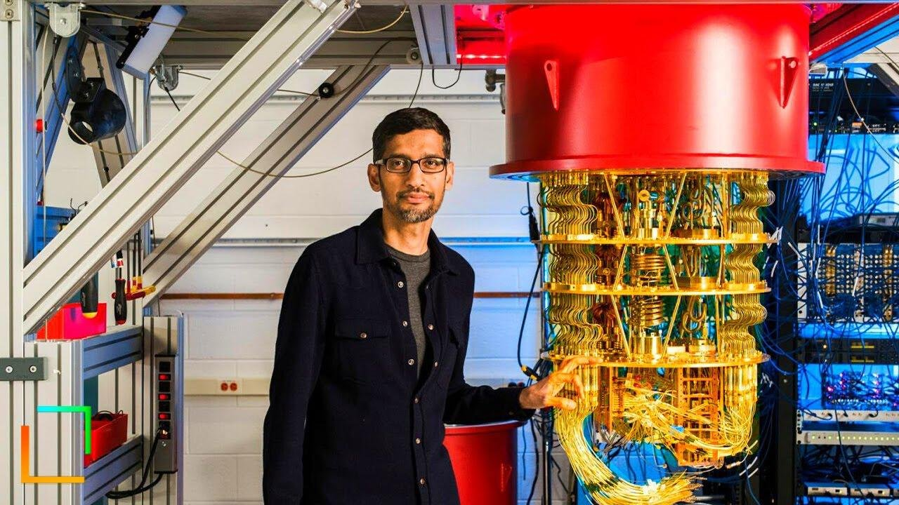
Computador Quantico.

Slide 17

Pergunta...
Qual a importância dos sistemas operacionais e qual o papel deles como gerenciador de recursos do computador?
Qual a principal diferença quanto ao acesso do código fonte do Windows e do Linux?

Slide 18
Importância para o futuro
A importância de conhecer a história para entender as tendências futuras.

Slide 19
Trabalho 1 de tipo 1 {Pesquisa cientifica}. Grupos de 6 alunos;
Etapa 1: Imersão em um Sistema Operacional;
Escolha: Selecione um sistema operacional (Windows, Linux, macOS, Android, iOS ou outro) e aprofunde-se em sua história.
Evolução: Análise duas ou três versões principais, destacando as mudanças mais significativas e seu impacto no mercado e na sociedade.
Público-alvo: Identifique o público-alvo principal do sistema operacional e como ele atende às necessidades desse público.
Etapa 2: Comparação e Análise;
Compare-o com outro sistema similar, analisando suas diferenças em termos de interface, desempenho, segurança e áreas de aplicação.
Formato da apresentação;
Formato: Slides criativos e envolventes, com uso de imagens, gráficos e outros recursos visuais.
Conteúdo: Apresente de forma clara e organizada os resultados da pesquisa e da comparação.
Duração: [5 a 15 min].

Slide 20
Avaliação:
Conteúdo: Profundidade da pesquisa, clareza das ideias e correção das informações.
Organização: Estrutura da apresentação, lógica na sequência das ideias e uso adequado dos recursos visuais.
Criatividade: Originalidade na abordagem do tema e uso de recursos visuais inovadores.
Trabalho em equipe: Coesão do grupo, divisão de tarefas e participação individual.
Apresentação: Clareza na exposição das ideias, domínio do conteúdo e capacidade de responder a perguntas.

Slide 21


Duvidas???

